Slide 1
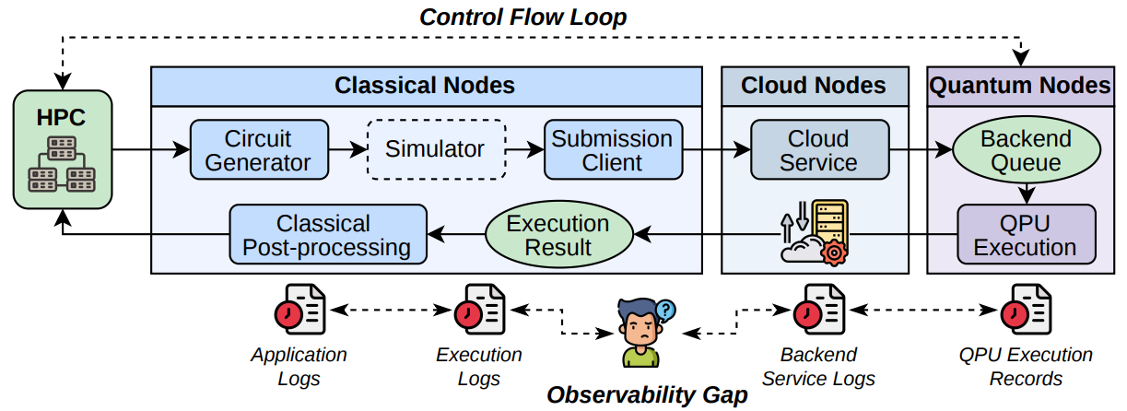
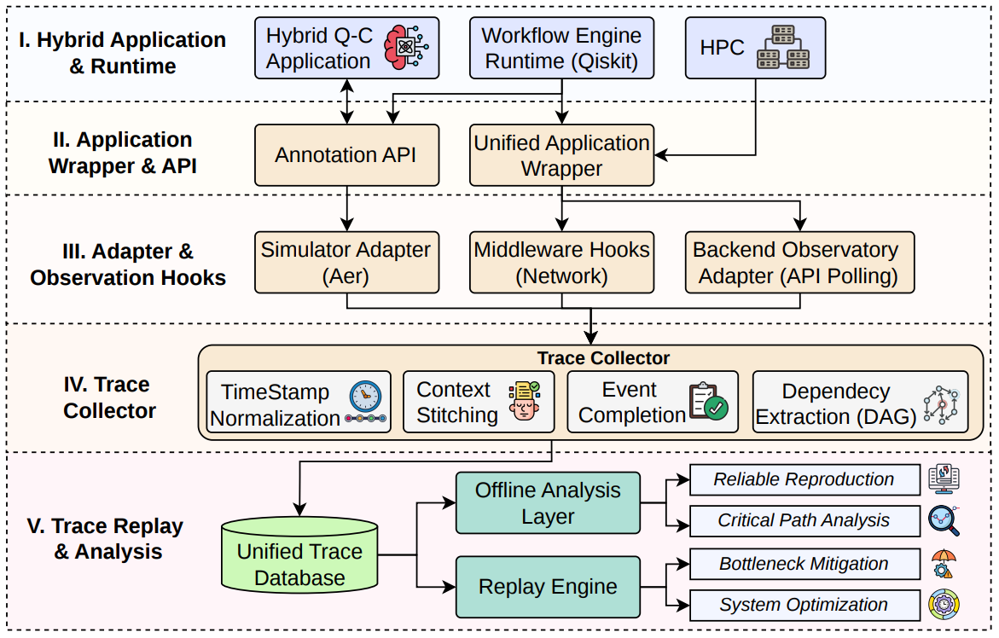
二
代表成果：面向混合量子-经典超算的端到端性能建模与追踪回放
1
基于QTrace的混合量子-经典工作流性能分析
当前混合量子-经典超算场景，现有性能评估多聚焦QPU执行时延、排队时间等局部指标，难以刻画跨越HPC节点、模拟器、云服务与量子后端的端到端关键路径，导致结果难复现且难以外推。
本文提出QTrace，设计统一跨层追踪模式与依赖感知Trace-Driven Replay
原型架构和技术栈
相较于Flat Replay，QTrace在24个工作负载-后端组合上将Replay Error降低3.94%-10.20%，Critical-Path Overlap提升0.13-0.30；在QPU-CLOUD场景下，将Queue Delay减半可使端到端运行时间降低25.9%-31.7%。
End-to-End Modeling and Trace-Driven Replay for Hybrid Quantum-Classical Supercomputing. SC 2026.（CCF A会议）浙大第四篇，首篇量子

